Slide 1
Comunicarea non-ostilă și știrile false
Nagy Donatela Krisztina

Slide 2
Comunicarea non-ostilă
Comunicarea non-ostilă se referă la gesturi, expresii faciale, tonul vocii, contactul vizual (sau lipsa acestuia), limbajul corpului, postura și alte moduri în care oamenii pot comunica fără a folosi cuvinte.
Abilitățile de comunicare pot crea o impresie pozitivă sau chiar negativă iar folosirea eficientă ar fi:
Menținerea contactului vizual care arată interesul acordat față de ceilalți și oferă confortul necesar pentru a comunica cu persoana în cauză.
Folosirea expresiilor faciale pot transmite o mulțime de emoții si este importantă conștientizarea expresiei faciale avute și reacționarea în consecință.
Atenția la spațiul personal; este esențial observarea dacă o persoană se simte incomod pentru a crea o anumită distanță între cele două persoane.
A fi conștient de ton și sunete; acestea pot comunica gândurile altora fără a vorbi. Tonul sau sunetele pot informa oamenii despre furie, frustrare sau sarcasm și este recomandat vorbitul calm și încet evitând oftatul repetat sau vorbitul cu o voce puternică.

Slide 3
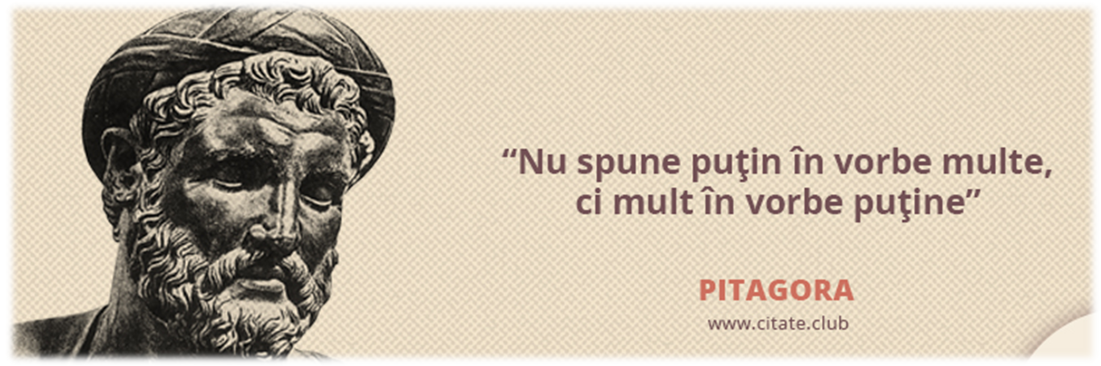
Cunoașterea acestor informatii despre comunicarea nonverbală si limbajul corpului ne ajută să ne atingem mai ușor obiectivele unei discutii, ale unei prelegeri sau expuneri iar cel care aprofundează tainele comunicării nonverbale are, cu siguranță, mai mult succes în ceea ce își propune în viață și în procesul de dezvoltare personală.
De o foarte mare importanță sunt postura și orientarea corpului. Se referă la felul în care un om stă la un moment dat și la modalitățile prin care își modifică postura corpului. Astfel, există câteva poziții pe baza cărora putem identifica starea de spirit a oamenilor care fac parte dintr-o audientă.

Slide 4
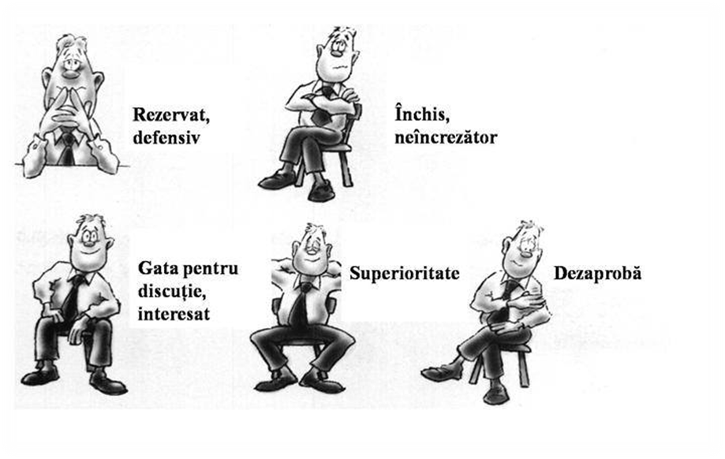
Așadar, poziția picior peste picior și brațe încrucișate, picioarele peste brațul scaunului, picioarele pe birou sau legănarea, bătutul din picior arată toate lipsa de interes. Totuși, cănd picioarele sunt încrucișate iar poziția corpului este îndreptată spre interlocutor, este un semn de întelegere și cooperare.
Înclinarea ușoară a corpului înainte arată interes. Înclinarea corpului spre spate arată lipsa de interes. Întoarcerea corpului într-o parte în timp ce interlocutorul vorbește, indică dorința de a încheia discuția.

Slide 5
Știrile false
Știrile false sunt articole sau texte însoțite de imagini sau clipuri video, ce au scopul deliberat de a dezinforma și prezenta faptele într-un mod deformat.
Știrile false sunt diseminate de cele mai multe ori prin intermediul Internetului și al rețelelor sociale, însă uneori pot apărea și în mass-media clasică (TV, radio, ziare etc.)
Scopul știrilor false poate fi încadrat, de cele mai multe ori, în două categorii care se intersectează:
Profit financiar – prin atragerea cât mai multor vizualizări sau cerând bani direct utilizatorilor justificând urgența, pericolul, autoritatea, etc.
Influențarea socială – prin încercarea de a obține schimbări la nivel social sau politic prin accentuarea perspectivei de tipul „noi vs ei”.
Să transmită ideologii de diferite feluri.
Influența comportamentele oamenilor cu scopuri diferite.
Generarea intenționată a dezinformării publice.

Slide 6
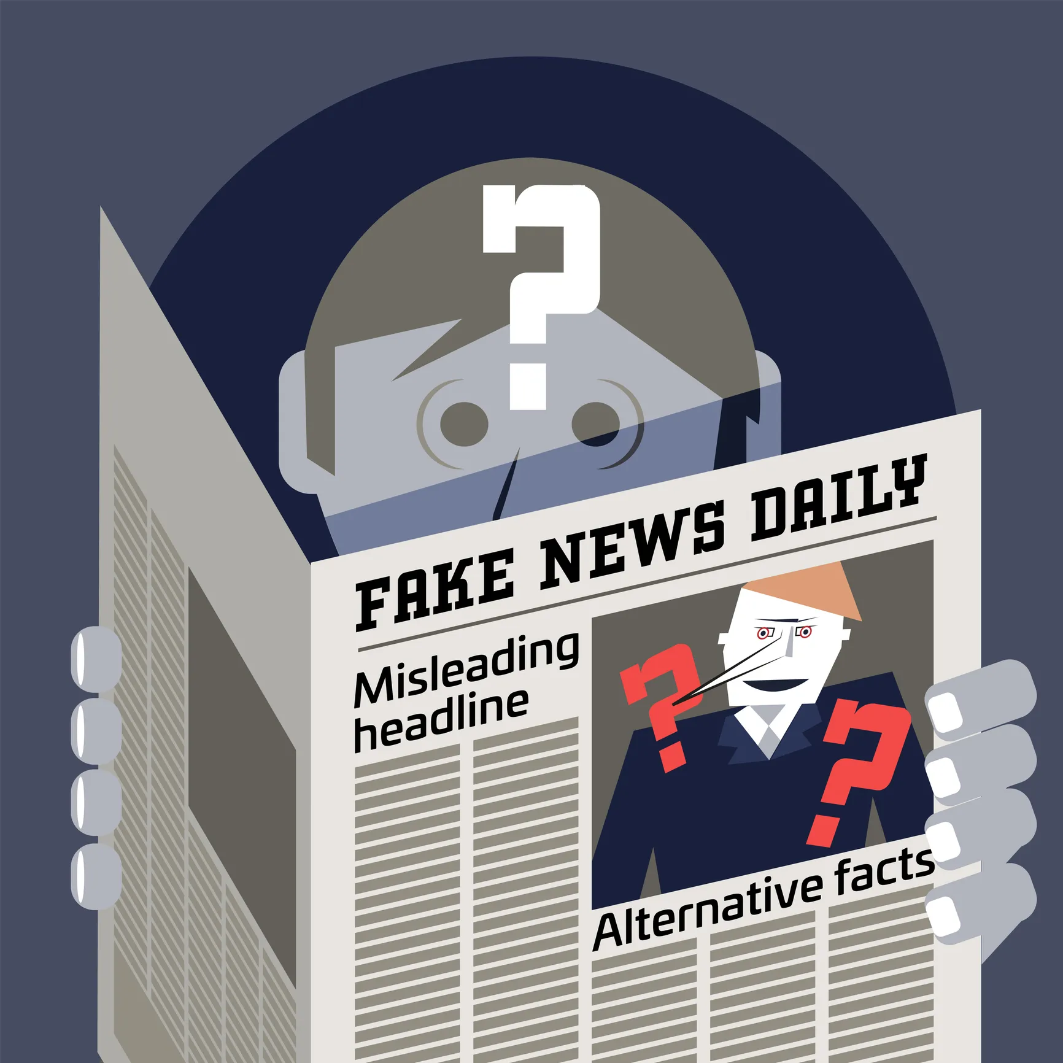
Cum recunoaștem știrile false?
Ştirile false sunt scrise neprecise, fără să ofere surse, declaraţii sau context informaţiilor sau făcând trimiteri spre site-uri obscure.
Autorii se lansează adesea în presupuneri, zvonuri sau conspirații. Totodată ele vin de cele mai multe ori însoțite de titluri șocante.
„O minciună repetată de o mie de ori rămâne o miciună, dar o minciună repetată de un milion de ori devine adevăr”-Joseph Goebbels.

Slide 7
Balena Albastra, o știre falsă cu efecte asupra psihicului cititorilor
O stire falsa pleaca intotdeauna de la un fapt real al carui scop informativ este pervertit intr-un scop senzationalist animat de emotii intense si menit sa provoace o contagiune sociala. Informatia care a fost preluata dintr-o publicatie ruseasca, Novaya Gazeta, aparuta in mai 2016, vehicula ideea ca in perioada decembrie 2015 – aprilie 2016 130 de adolescenti din Rusia s-au sinucis, aproape toti facand parte dintr-un grup de socializare, Novaya Gazeta scria ca cel putin 80 dintre victime ar fi fost membri ai unor jocuri de tip blue whale, balena albastra, care promovau sinuciderea in grup.
Site-ul snopes.com, un website care analizeaza veridicitatea unor stiri, arata ca stirea prin care se vehiculeaza ca jocul Balena Albastra are legatura directa cu sinuciderea unor adolescenti este falsa. Site-ul a facut o investigatie legata de acest subiect si a gasit ca nu exista nici o legatura intre sinuciderea tinerilor si comunitatile online din care acestia faceau parte. Se pare ca Balena Albastra a fost considerat un argument suficient de puternic pentru a manipula masele.

Slide 8
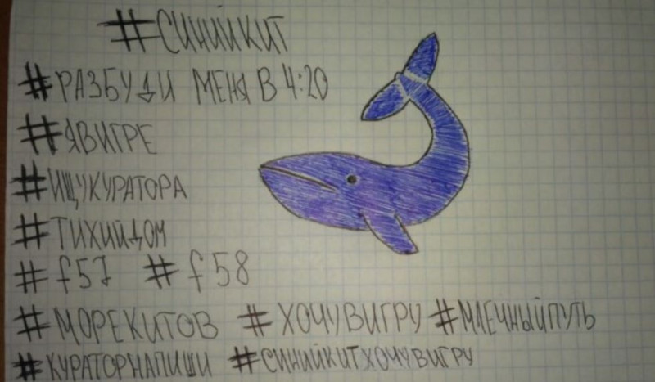
Din datele publicate de procurorul general al Rusiei, 62% dintre sinuciderile din rândul adolescenților sunt cauzate de certurile din familie și stresul de zi cu zi, conflictele cu profesorii, cu colegii, cu prietenii și de frica de violență din partea adulților iar stirea este dovedita falsa.

Slide 9
Dezinformările despre Covid-19
De la zvonul că virusul s-a răspândit prin supa de liliac până la știrile conform cărora țările UE se bat pe echipamente medicale, dezinformarea se află peste tot.
Organizația Mondială a Sănătății a spus că zvonurile nefondate „se răspândesc mai rapid decât virusul” și a vorbit deja despre o „infodemie de proporții planetare”. Platforme online majore acționează deja pentru limitarea răspândirii știrilor false.
În acest moment, mulți oameni sunt îngrijorați și când primesc vești șocante este mai dificil să rămână calmi și să verifice faptele, așa cum ar fi necesar.

Slide 10
Dar multe persoane răspândesc dezinformarea pentru că cred în acele zvonuri, fără a intenționa să facă rău.
În trecut, dezinformarea cu privire la vaccinuri i-a determinat pe părinți să renunțe la vaccinarea copiilor împotriva rujeolei și împotriva altor boli periculoase, lucru care a dus la o explozie în cazuri noi.

Slide 11
Verificarea faptelor:
Principalele recomandări sunt:
Verifică sursa articolului pentru a înțelege misiunea și scopul,
Citește dincolo de titlu pentru a întelege întreaga poveste,
Verifică autori pentru a vedea dacă aceștia sunt reali și credibili,
Evaluează sursele auxiliare (pentru a te asigura că sprijină mesajele articolului),
Verifică data publicării pentru a vedea dacă povestea mai este relevantă,
Verifică dacă este o glumă sau nu (pentru a determina dacă articolul este menit să fie satiră),
Revizuiește-ți propriile prejudecăți (pentru a vedea dacă acestea afectează judecata),
Adresează-te unui expert pentru a obține confirmare de la persoane care lucrează în domeniu.

